Slide 1
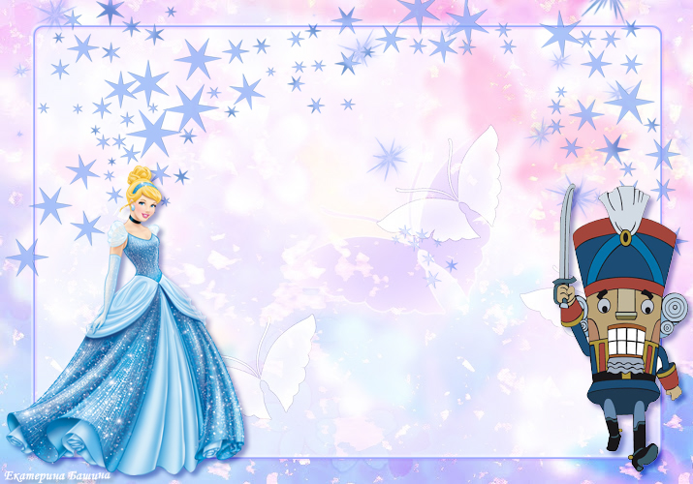

В гостях у сказки…
Работу выполнил:
Воспитатель
К.И Плешкова.

Slide 2

загадки
Возле леса на опушке.
Трое их живёт в избушки,
Там три стула и три кружки,
Три кроватки, три подушки.
Угадайте без подсказки,
Кто герои этой сказки?
(ответы детей…)три медведя

Slide 3
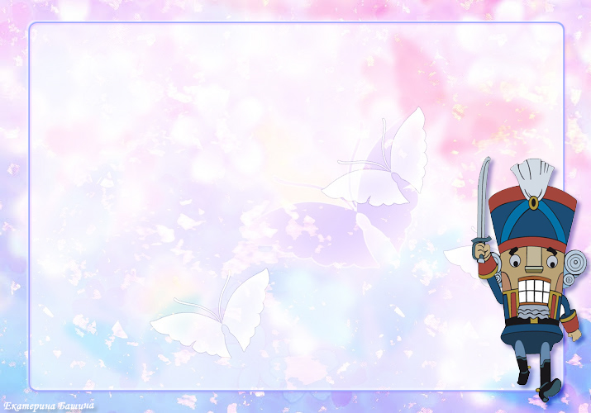
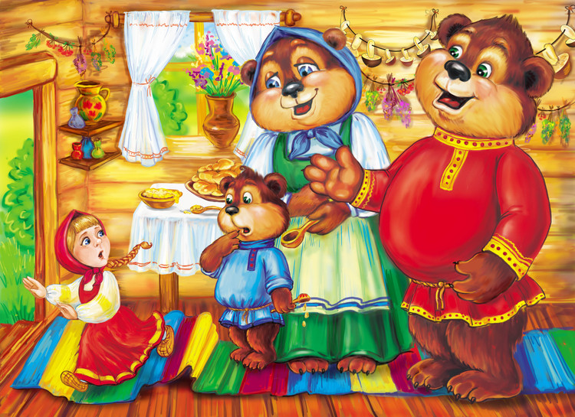
«Три медведя»

Slide 4

Игра: «Назови ласково»
Назовите всю медвежью семью? (мама- медведица, папа – медведь, сын- медвежонок)
А кто ещё герой этой сказки? (Машенька)
Машенька испугалась медведей?
Давайте, поиграем в игру, скажи ласково?
У медведицы лапы, а у медвежонка лапки;
Глаза – глазки;
Нос – носик;
Рот – ротик;
Молодцы!

Slide 5

загадка
С зеркалом вела беседу
Королева до обеда,
А оно правдиво было,
Красоту её хвалило.
Но принцесса стала краше,
Всех красавиц лучше даже…
И тогда принцессу эту
Мачеха сжила со свету.
Что случилось - каждый знает,
Сказку сразу отгадает…(это сказка Белоснежка и семь гномов

Slide 6
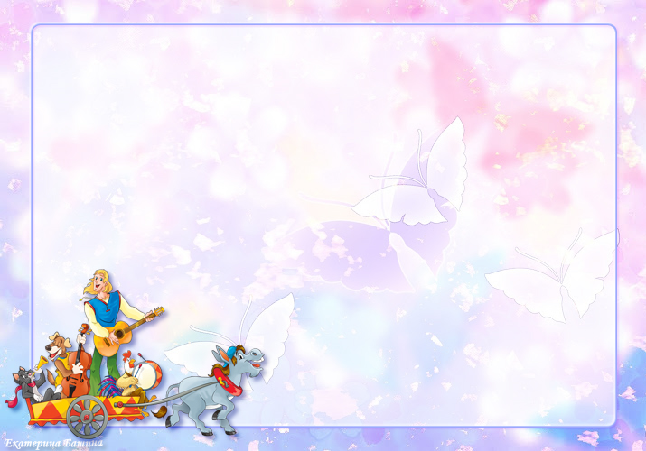
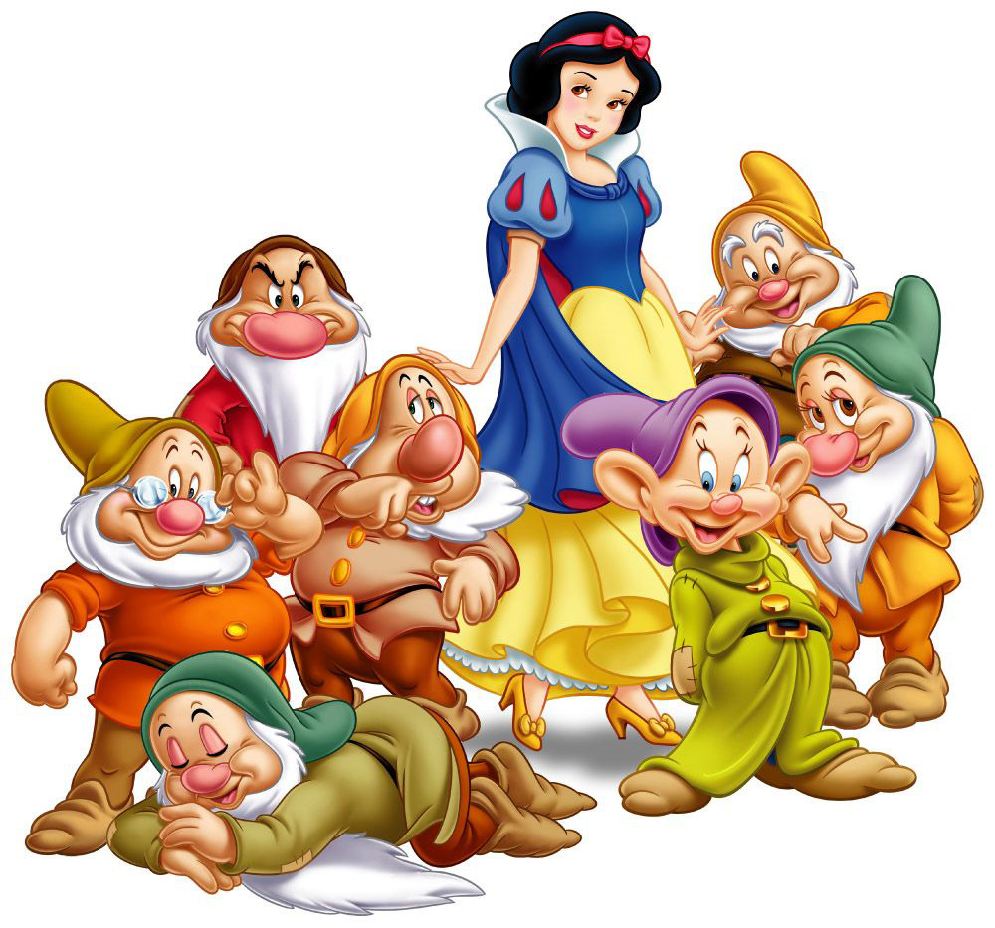
«белоснежка и семь гномов»
Профессор, Скромник, Чихун, Весельчак, Простак, Засоня и Ворчун.

Slide 7

физминутка
Физминутка с проговаривание чистоговорок:
Чтобы было веселей
Ой, ой, ой повторяйте все за мной
Ва, ва, ва – высокая трава (медленно повторяют, идут высоко поднимая ноги)
Па, па, па – узкая тропа (повторяют тихонько, узко ставят ступни)
Ке, ке, ке – мы пришли к реке (шагают руки на поясе)
Кой, кой кой – любуемся рекой (говорим радостно, широко расставляем руки в стороны)
Шо, шо, шо – говорим мы хорошо (повторяют тихо, пальцы к губам)
Це, це, це – улыбка на лице (повторяют громко и улыбаются)

